Slide 1
贪心策略

Slide 2
定义
贪心策略是指从问题的初始状态出发，通过若干次的贪心选择而得出最优值(或较优解)的一种解题方法。即在对问题求解时，总是做出在当前看来是最好的选择。
贪心策略是最接近人类认知思维的一种解题策略，它的理论基础基于矩阵胚。

Slide 3
基本要素
贪心选择性
所求问题的整体最优解能够通过一系列局部最优选择来达到。
首先考察问题的一个整体最优解，并证明可以修改这个最优解使其以贪心选择开始。做出贪心选择后，源问题可以化为规模更小的类似子问题。然后用数学归纳法证明，每一步贪心选择最终可以得到整体最优解。
最优子结构性
当一个问题的最优解包含其子问题的最优解时，称此问题有最优子结构。

Slide 4
求解活动安排问题描述
设有n个活动的集合E={1,2,…,n}，每个活动都要求使用教室，但在同一时间只有一个活动能使用教室。每个活动i都有一个使用该教室的起始时间Si和一个结束时间fi,且Si <fi。如果选择了活动i，则它在半开时间区间[si, fi)内占用教室。若区间[si, fi)与区间[sj, fj)不相交,则称活动i与活动j是相容的。也就是说，当si≥fj或sj≥fi时，活动i与活动j相容。活动安排问题就是要在所给的活动集合中选出最大的相容活动子集合。
i | 1 | 2 | 3 | 4 | 5 | 6 | 7 | 8 | 9 | 10 | 11
Si | 0 | 3 | 1 | 3 | 5 | 5 | 6 | 8 | 8 | 2 | 12
fi | 6 | 5 | 4 | 8 | 7 | 9 | 10 | 11 | 12 | 13 | 14
Notes:
活动安排问题是可以用贪心算法有效求解的一个很好的例子。该问题要求高效地安排一系列争用某一公共资源的活动。

Slide 5
求解思路
将活动按照结束时间从小到大进行排序。然后用i代表第i个活动，s[i]代表第i个活动开始时间，f[i]代表第i个活动的结束时间。按照从小到大排序，挑选出结束时间尽量早的活动，并且满足后一个活动的起始时间晚于前一个活动的结束时间，全部找出这些活动就是最大的相容活动子集合。
检查活动i是否与当前已选择的所有活动相容。若相容，将活动i加入已选择活动的集合中，否则，不加入，而继续检查下一活动j与集合A中活动的相容性。若活动j与之相容，则j成为最近加入集合A的活动，并取代活动i的位置。

Slide 6
策略：使剩余的安排时间段极大化，以便安排尽可能多的相容活动
i | 1 | 2 | 3 | 4 | 5 | 6 | 7 | 8 | 9 | 10 | 11
Si | 0 | 3 | 1 | 3 | 5 | 5 | 6 | 8 | 8 | 2 | 12
fi | 6 | 5 | 4 | 8 | 7 | 9 | 10 | 11 | 12 | 13 | 14
按照结束时间递增序列将活动排序，使得 f1<=f2<=…<=fn
i | 3 | 2 | 1 | 5 | 4 | 6 | 7 | 8 | 9 | 10 | 11
Si | 1 | 3 | 0 | 5 | 3 | 5 | 6 | 8 | 8 | 2 | 12
fi | 4 | 5 | 6 | 7 | 8 | 9 | 10 | 11 | 12 | 13 | 14

Slide 7
i | 3 | 2 | 1 | 5 | 4 | 6 | 7 | 8 | 9 | 10 | 11
Si | 1 | 3 | 0 | 5 | 3 | 5 | 6 | 8 | 8 | 2 | 12
fi | 4 | 5 | 6 | 7 | 8 | 9 | 10 | 11 | 12 | 13 | 14
template<class Type>
void GreedySelector(int n, Type s[], Type f[], bool A[]) {
A[1]=true;
int j=1; //记录最近一次加入A中的活动
for (int i=2;i<=n;i++){ //依次检查活动i是否与当前已选择的活动相容
if (s[i]>=f[j]){
A[i]=true; j=i;
}
else {
A[i]=false;
} } }

Slide 8
i | 3 | 2 | 1 | 5 | 4 | 6 | 7 | 8 | 9 | 10 | 11
Si | 1 | 3 | 0 | 5 | 3 | 5 | 6 | 8 | 8 | 2 | 12
fi | 4 | 5 | 6 | 7 | 8 | 9 | 10 | 11 | 12 | 13 | 14
template<class Type>
void GreedySelector(int n, Type s[], Type f[], bool A[]) {
A[1]=true;
int j=1; //记录最近一次加入A中的活动
for (int i=2;i<=n;i++){ //依次检查活动i是否与当前已选择的活动相容
if (s[i]>=f[j]){
A[i]=true; j=i;
}
else { A[i]=false;
}
} }

Slide 9
i | 3 | 2 | 1 | 5 | 4 | 6 | 7 | 8 | 9 | 10 | 11
Si | 1 | 3 | 0 | 5 | 3 | 5 | 6 | 8 | 8 | 2 | 12
fi | 4 | 5 | 6 | 7 | 8 | 9 | 10 | 11 | 12 | 13 | 14
template<class Type>
void GreedySelector(int n, Type s[], Type f[], bool A[]) {
A[1]=true;
int j=1; //记录最近一次加入A中的活动
for (int i=2;i<=n;i++){ //依次检查活动i是否与当前已选择的活动相容
if (s[i]>=f[j]){
A[i]=true; j=i;
}
else { A[i]=false;
}
} }

Slide 10
i | 3 | 2 | 1 | 5 | 4 | 6 | 7 | 8 | 9 | 10 | 11
Si | 1 | 3 | 0 | 5 | 3 | 5 | 6 | 8 | 8 | 2 | 12
fi | 4 | 5 | 6 | 7 | 8 | 9 | 10 | 11 | 12 | 13 | 14
template<class Type>
void GreedySelector(int n, Type s[], Type f[], bool A[]) {
A[1]=true;
int j=1; //记录最近一次加入A中的活动
for (int i=2;i<=n;i++){ //依次检查活动i是否与当前已选择的活动相容
if (s[i]>=f[j]){
A[i]=true; j=i;
}
else { A[i]=false;
}
} }

Slide 11
i | 3 | 2 | 1 | 5 | 4 | 6 | 7 | 8 | 9 | 10 | 11
Si | 1 | 3 | 0 | 5 | 3 | 5 | 6 | 8 | 8 | 2 | 12
fi | 4 | 5 | 6 | 7 | 8 | 9 | 10 | 11 | 12 | 13 | 14
template<class Type>
void GreedySelector(int n, Type s[], Type f[], bool A[]) {
A[1]=true;
int j=1; //记录最近一次加入A中的活动
for (int i=2;i<=n;i++){ //依次检查活动i是否与当前已选择的活动相容
if (s[i]>=f[j]){
A[i]=true; j=i;
}
else { A[i]=false;
}
} }

Slide 12
i | 3 | 2 | 1 | 5 | 4 | 6 | 7 | 8 | 9 | 10 | 11
Si | 1 | 3 | 0 | 5 | 3 | 5 | 6 | 8 | 8 | 2 | 12
fi | 4 | 5 | 6 | 7 | 8 | 9 | 10 | 11 | 12 | 13 | 14
template<class Type>
void GreedySelector(int n, Type s[], Type f[], bool A[]) {
A[1]=true;
int j=1; //记录最近一次加入A中的活动
for (int i=2;i<=n;i++){ //依次检查活动i是否与当前已选择的活动相容
if (s[i]>=f[j]){
A[i]=true; j=i;
}
else { A[i]=false;
}
} }

Slide 13
i | 3 | 2 | 1 | 5 | 4 | 6 | 7 | 8 | 9 | 10 | 11
Si | 1 | 3 | 0 | 5 | 3 | 5 | 6 | 8 | 8 | 2 | 12
fi | 4 | 5 | 6 | 7 | 8 | 9 | 10 | 11 | 12 | 13 | 14
template<class Type>
void GreedySelector(int n, Type s[], Type f[], bool A[]) {
A[1]=true;
int j=1; //记录最近一次加入A中的活动
for (int i=2;i<=n;i++){ //依次检查活动i是否与当前已选择的活动相容
if (s[i]>=f[j]){
A[i]=true; j=i;
}
else { A[i]=false;
}
} }

Slide 14
i | 3 | 2 | 1 | 5 | 4 | 6 | 7 | 8 | 9 | 10 | 11
Si | 1 | 3 | 0 | 5 | 3 | 5 | 6 | 8 | 8 | 2 | 12
fi | 4 | 5 | 6 | 7 | 8 | 9 | 10 | 11 | 12 | 13 | 14
template<class Type>
void GreedySelector(int n, Type s[], Type f[], bool A[]) {
A[1]=true;
int j=1; //记录最近一次加入A中的活动
for (int i=2;i<=n;i++){ //依次检查活动i是否与当前已选择的活动相容
if (s[i]>=f[j]){
A[i]=true; j=i;
}
else { A[i]=false;
}
} }

Slide 15
i | 3 | 2 | 1 | 5 | 4 | 6 | 7 | 8 | 9 | 10 | 11
Si | 1 | 3 | 0 | 5 | 3 | 5 | 6 | 8 | 8 | 2 | 12
fi | 4 | 5 | 6 | 7 | 8 | 9 | 10 | 11 | 12 | 13 | 14
template<class Type>
void GreedySelector(int n, Type s[], Type f[], bool A[]) {
A[1]=true;
int j=1; //记录最近一次加入A中的活动
for (int i=2;i<=n;i++){ //依次检查活动i是否与当前已选择的活动相容
if (s[i]>=f[j]){
A[i]=true; j=i;
}
else { A[i]=false;
}
} }

Slide 16
i | 3 | 2 | 1 | 5 | 4 | 6 | 7 | 8 | 9 | 10 | 11
Si | 1 | 3 | 0 | 5 | 3 | 5 | 6 | 8 | 8 | 2 | 12
fi | 4 | 5 | 6 | 7 | 8 | 9 | 10 | 11 | 12 | 13 | 14
template<class Type>
void GreedySelector(int n, Type s[], Type f[], bool A[]) {
A[1]=true;
int j=1; //记录最近一次加入A中的活动
for (int i=2;i<=n;i++){ //依次检查活动i是否与当前已选择的活动相容
if (s[i]>=f[j]){
A[i]=true; j=i;
}
else { A[i]=false;
}
} }

Slide 17
i | 3 | 2 | 1 | 5 | 4 | 6 | 7 | 8 | 9 | 10 | 11
Si | 1 | 3 | 0 | 5 | 3 | 5 | 6 | 8 | 8 | 2 | 12
fi | 4 | 5 | 6 | 7 | 8 | 9 | 10 | 11 | 12 | 13 | 14
template<class Type>
void GreedySelector(int n, Type s[], Type f[], bool A[]) {
A[1]=true;
int j=1; //记录最近一次加入A中的活动
for (int i=2;i<=n;i++){ //依次检查活动i是否与当前已选择的活动相容
if (s[i]>=f[j]){
A[i]=true; j=i;
}
else { A[i]=false;
}
} }

Slide 18
HDU 4310题目描述
When playing DotA with god-like rivals and pig-like team members, you have to face an embarrassing situation: All your teammates are killed, and you have to fight 1vN.
There are two key attributes for the heroes in the game, health point (HP) and damage per shot (DPS). Your hero has almost infinite HP, but only 1 DPS. To simplify the problem, we assume the game is turn-based, but not real-time. In each round, you can choose one enemy hero to attack, and his HP will decrease by 1. While at the same time, all the lived enemy heroes will attack you, and your HP will decrease by the sum of their DPS. If one hero's HP fall equal to (or below) zero, he will die after this round, and cannot attack you in the following rounds.
Although your hero is undefeated, you want to choose best strategy to kill all the enemy heroes with minimum HP loss.
题目大意： 1VN对战游戏，英雄有两个属性HP,DPS.英雄血量无上限，攻击是1，同时和N个敌人对打，目标是杀死所有敌人，掉最少的血。

Slide 19


求掉血量最少。这是一道可以使用贪心策略解决的问题。
结构体保存每个敌人的HP和DPS
对敌人按照输出能力排序
对每个敌人计算掉血量

Slide 20
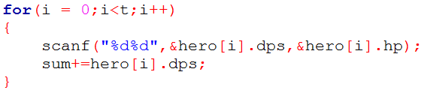
求解过程
样例输入
2
100 1
1 100
 | Hero[0] | Hero[1]
DPS | 1 | 100
HP | 100 | 1
SUM = 101

Slide 21
求解过程
对hero进行排序，输出能力强的排前面
 | Hero[0] | Hero[1]
DPS | 100 | 1
HP | 1 | 100
SUM = 101

Slide 22
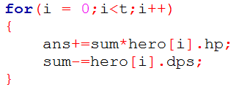
求解过程
sum初始值为101
SUM = 101
 | i=0
ANS | 101
SUM | 1

Slide 23
求解过程
sum初始值为101
SUM = 101
 | i=0 | i=1
ANS | 101 | 201
SUM | 1 | 0

Slide 24
HDU 1789 题目描述
Ignatius has just come back school from the 30th ACM/ICPC. Now he has a lot of homework to do. Every teacher gives him a deadline of handing in the homework. If Ignatius hands in the homework after the deadline, the teacher will reduce his score of the final test. And now we assume that doing everyone homework always takes one day. So Ignatius wants you to help him to arrange the order of doing homework to minimize the reduced score.
题目大意：主人公有很多作业要完成，每份作业都有一个最后提交时间。若逾期未交，则老师扣掉相应的分数。完成每份作业需要一天时间。
求出他最佳的作业顺序后被扣的最小的分数。

Slide 25

解题思路
求被扣分数最少。这是一道可以使用贪心策略解决的问题。
于是第一个想法就是：使用一个结构体保存每门作业的限制时间deadline和被扣的分数score。
对score排序， score越大的要越先完成，若score一样，则把被deadline小的排在前面，保证被扣分数大的要先完成。然后按顺序，从截止日期开始往前找没有占用掉的时间。如果找不到了，则加到罚分里面

Slide 26

求解过程
样例输入
7 作业数
1 4 6 4 2 4 3 作业deadline
3 2 1 7 6 5 4 作业分数
 | work[0] | work[1] | work[2] | work[3] | work[4] | work[5] | work[6]
deadline | 1 | 4 | 6 | 4 | 2 | 4 | 3
score | 3 | 2 | 1 | 7 | 6 | 5 | 4

Slide 27
求解过程
对work进行排序，score大的排前面
 | work[0] | work[1] | work[2] | work[3] | work[4] | work[5] | work[6]
deadline | 4 | 2 | 4 | 3 | 1 | 4 | 6
score | 7 | 6 | 5 | 4 | 3 | 2 | 1

Slide 28
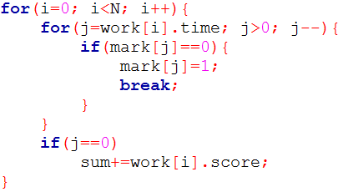
求解过程
为每个作业找到dealine前可以做作业的时间，mark[] 标记能完成的作业
 | work[0] | work[1] | work[2] | work[3] | work[4] | work[5] | work[6]
deadline | 4 | 2 | 4 | 3 | 1 | 4 | 6
score | 7 | 6 | 5 | 4 | 3 | 2 | 1
mark | 0 | 0 | 0 | 0 | 0 | 0 | 0

Slide 29
求解过程
i=0 j=4
 | work[0] | work[1] | work[2] | work[3] | work[4] | work[5] | work[6]
deadline | 4 | 2 | 4 | 3 | 1 | 4 | 6
score | 7 | 6 | 5 | 4 | 3 | 2 | 1
mark | 0 | 0 | 0 | 1 | 0 | 0 | 0
for(i=0; i<N; i++){ //为每个作业找到可以做的那天
for(j=work[i].time; j>0; j--){ //从deadline往前找 有空的日子就可以做作业
if(mark[j]==0){
mark[j]=1;
break;
}
} if(j==0) sum+=work[i].score;
}

Slide 30
求解过程
i=1 j=2
 | work[0] | work[1] | work[2] | work[3] | work[4] | work[5] | work[6]
deadline | 4 | 2 | 4 | 3 | 1 | 4 | 6
score | 7 | 6 | 5 | 4 | 3 | 2 | 1
mark | 0 | 1 | 0 | 1 | 0 | 0 | 0
for(i=0; i<N; i++){ //为每个作业找到可以做的那天
for(j=work[i].time; j>0; j--){ //从deadline往前找 有空的日子就可以做作业
if(mark[j]==0){
mark[j]=1;
break;
}
} if(j==0) sum+=work[i].score;
}

Slide 31
求解过程
i=2 j=4
i=2 j=3
 | work[0] | work[1] | work[2] | work[3] | work[4] | work[5] | work[6]
deadline | 4 | 2 | 4 | 3 | 1 | 4 | 6
score | 7 | 6 | 5 | 4 | 3 | 2 | 1
mark | 0 | 1 | 1 | 1 | 0 | 0 | 0
for(i=0; i<N; i++){ //为每个作业找到可以做的那天
for(j=work[i].time; j>0; j--){ //从deadline往前找 有空的日子就可以做作业
if(mark[j]==0){
mark[j]=1;
break;
}
} if(j==0) sum+=work[i].score;
}

Slide 32
求解过程
i=3 j=3
i=3 j=2
i=3 j=1
i=3 j=0
 | work[0] | work[1] | work[2] | work[3] | work[4] | work[5] | work[6]
deadline | 4 | 2 | 4 | 3 | 1 | 4 | 6
score | 7 | 6 | 5 | 4 | 3 | 2 | 1
mark | 1 | 1 | 1 | 1 | 0 | 0 | 0
for(i=0; i<N; i++){ //为每个作业找到可以做的那天
for(j=work[i].time; j>0; j--){ //从deadline往前找 有空的日子就可以做作业
if(mark[j]==0){
mark[j]=1;
break;
}
} if(j==0) sum+=work[i].score;
}

Slide 33
求解过程
i=4 j=1
i=4 j=0
 | work[0] | work[1] | work[2] | work[3] | work[4] | work[5] | work[6]
deadline | 4 | 2 | 4 | 3 | 1 | 4 | 6
score | 7 | 6 | 5 | 4 | 3 | 2 | 1
mark | 1 | 1 | 1 | 1 | 0 | 0 | 0
for(i=0; i<N; i++){ //为每个作业找到可以做的那天
for(j=work[i].time; j>0; j--){ //从deadline往前找 有空的日子就可以做作业
if(mark[j]==0){
mark[j]=1;
break;
}
} if(j==0) sum+=work[i].score;
}
//Sum=3

Slide 34
求解过程
i=5 j=4
i=5 j=3
i=5 j=2
i=5 j=1
i=5 j=0
 | work[0] | work[1] | work[2] | work[3] | work[4] | work[5] | work[6]
deadline | 4 | 2 | 4 | 3 | 1 | 4 | 6
score | 7 | 6 | 5 | 4 | 3 | 2 | 1
mark | 1 | 1 | 1 | 1 | 0 | 0 | 0
for(i=0; i<N; i++){ //为每个作业找到可以做的那天
for(j=work[i].time; j>0; j--){ //从deadline往前找 有空的日子就可以做作业
if(mark[j]==0){
mark[j]=1;
break;
}
} if(j==0) sum+=work[i].score;
}
//Sum=5

Slide 35
求解过程
i=6 j=6
 | work[0] | work[1] | work[2] | work[3] | work[4] | work[5] | work[6]
deadline | 4 | 2 | 4 | 3 | 1 | 4 | 6
score | 7 | 6 | 5 | 4 | 3 | 2 | 1
mark | 1 | 1 | 1 | 1 | 0 | 0 | 1
for(i=0; i<N; i++){ //为每个作业找到可以做的那天
for(j=work[i].time; j>0; j--){ //从deadline往前找 有空的日子就可以做作业
if(mark[j]==0){
mark[j]=1;
break;
}
} if(j==0) sum+=work[i].score;
}
//Sum=5

Slide 36
错误思路
对限制时间排序，限制越大的要越先完成，若托限制时间一样，则把被扣分数大的排在前面，保证被扣分数达的要先完成。这就保证了完成的作业数做多。但是这样排序后，产生了一个问题，完成的作业数做多，被扣的分数不一定是最小，例如：
输入：7
1 4 6 4 2 4 3（每门作业的限制时间）
3 2 1 7 6 5 4（每门课若不完成期末被扣的分数）
排序后
1 2 3 4 4 4 6
3 6 4 7 5 2 1

Slide 37
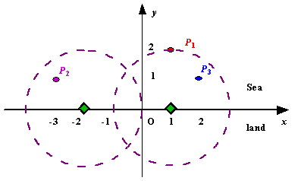
POJ 1328题目描述
Assume the coasting is an infinite straight line. Land is in one side of coasting, sea in the other. Each small island is a point locating in the sea side. And any radar installation, locating on the coasting, can only cover d distance, so an island in the sea can be covered by a radius installation, if the distance between them is at most d. We use Cartesian coordinate system, defining the coasting is the x-axis. The sea side is above x-axis, and the land side below. Given the position of each island in the sea, and given the distance of the coverage of the radar installation, your task is to write a program to find the minimal number of radar installations to cover all the islands. Note that the position of an island is represented by its x-y coordinates.
题目大意：以x轴为分界，y>0部分为海，y<0部分为陆地，给出一些岛屿坐标（在海中），再给出雷达可达到范围，雷达只可以安在陆地上，问最少多少雷达可以覆盖所有岛屿。
Notes:
尽量少的点，使得每个闭区间内至少有一个点

Slide 38
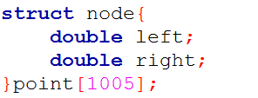
以岛屿为圆心，以d为半径做圆；得到各个圆与x轴相交的区间；去掉重复区间，即得到雷达数目

Slide 39
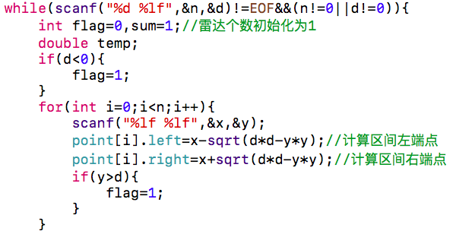
输入并计算每个岛屿在X轴上对应的区间端点

Slide 40
temp=point[0].right;

Slide 41
for(int i=1;i<n;i++){ if(point[i].right<temp){//与以上公共部分有公共部分 temp=point[i].right;//更新右端点 } else if(point[i].left>temp){//temp为公共区间的右端点，若下一个区间的左端点大于temp则该区间与以上的公共区间没有公共部分
sum++; //雷达个数加1 temp=point[i].right; //更新公共区间右端点 } }

Slide 42
for(int i=1;i<n;i++){ if(point[i].right<temp){//与以上公共部分有公共部分 temp=point[i].right;//更新右端点 } else if(point[i].left>temp){//s为公共区间的右端点，若下一个区间的左端点大于s则该区间与以上的公共区间没有公共部分 sum++;//雷达个数加1 temp=point[i].right;//更新公共区间右端点 } }

Slide 44
for(int i=1;i<n;i++){ if(point[i].right<temp){//与以上公共部分有公共部分 temp=point[i].right;//更新右端点 } else if(point[i].left>temp){//s为公共区间的右端点，若下一个区间的左端点大于s则该区间与以上的公共区间没有公共部分 sum++;//雷达个数加1 temp=point[i].right;//更新公共区间右端点 } }

Slide 46

POJ2393 Yogurt factory

Slide 47
POJ2393
题目描述
Description
一个工厂要供应n周的酸奶，已知每升酸奶保存一周花费s，每周每升酸奶的造价
为c，需求量为y，问满足这n周需求量的最小花费
Input
第一行为两整数n和s，之后n行每行两个整数ci和yi
(1<=n<=10000,1<=s<=100,1<=ci<=5000,1<=yi<=10000)
Output
输出满足这n周需求量的最小花费

Slide 48
POJ2393
题目描述
Sample Input
4 | 5
88 | 200
89 | 400
97 | 300
91 | 500
Sample Output
126900

Slide 49
POJ2393
分析
因为第 i 周的奶酪，可以在第 i 周生产，也可以在前几周生产，然后储存。
通过把s转化为花费，跟原有花费去比较，取一个最小值，这样从头到尾，
每一周都可以取得一个花费的最小值。
维护一个目前最优的代价minc = min(c, minc + s)，然后求和。

Slide 50
POJ2393
分析
88
* 200
= 17600
for (int i = 1; i < n; ++i) //维护一个目前最优的代价
c[i] = min(c[i-1] + s, c[i]);
/*c[i - 1] + s表示使用上周生产的酸奶的单价,c[i]表示本周生产的酸奶的单价 */
4 | 5
88 | 200
89 | 400
97 | 300
91 | 500
88+5 = 93
89
* 400
= 35600
89+5 = 94
* 300
= 28200
97
97+5= 102
91
* 500
= 45500
126900

Slide 51
POJ2393
程序
#include <iostream> using namespace std; int main(){
int n = 0; //总共需要供应几周
int s = 0; //每份酸奶每周需要的金钱 int c[10001]; //生产酸奶的成本
int y[10001]; //需求量，即卖出的酸奶份数
cin >> n >> s;
for (int i = 0; i < n; ++i)
cin >> c[i] >> y[i];
for (int i = 1; i < n; ++i) //维护一个目前最优的代价
c[i] = min(c[i - 1] + s, c[i]);
/*c[i - 1] + s表示使用上周生产的酸奶的单价,c[i]表示本周生产的酸奶的单价 */ long long res = 0; for (int i = 0; i < n; ++i) //求和
res += c[i] * y[i]; cout << res << endl; return 0;
}

Slide 52
POJ2782 Bin Packing

Slide 53
POJ2782
Bin Packing
Description
给出n袋长度不一定相同的垃圾，把它们全部装在长度不超过L的垃圾桶里；
每个垃圾桶至多有两袋垃圾，并且垃圾的长度相加小于L；
求最少用多少个垃圾桶可以装入全部垃圾；
Sample Input
10 80
70 15 30 35 10 80 20 35 10 30
Sample Output
6

Slide 54
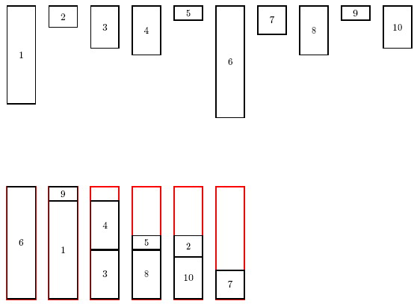

Slide 55
80 70 35 35 30 30 20 15 10 10
int j = 9;
for (int i = 0; i < n; ++i){
if (i > j) //i 大于 j， 说明item已全部装入桶中，跳出循环
break;
++res; //需要桶的数量加一
if (i < j && item[i] + item[j] <= l)
--j; //如果左右两个item可以装入桶中，j减一
}

Slide 56
80 70 35 35 30 30 20 15 10 10
int j = 9;
for (int i = 0; i < n; ++i){
if (i > j) //i 大于 j， 说明item已全部装入桶中，跳出循环
break;
++res; //需要桶的数量加一
if (i < j && item[i] + item[j] <= l)
--j; //如果左右两个item可以装入桶中，j减一
}

Slide 57
80 70 35 35 30 30 20 15 10 10
int j = 8;
for (int i = 0; i < n; ++i){
if (i > j) //i 大于 j， 说明item已全部装入桶中，跳出循环
break;
++res; //需要桶的数量加一
if (i < j && item[i] + item[j] <= l)
--j; //如果左右两个item可以装入桶中，j减一
}

Slide 58
80 70 35 35 30 30 20 15 10 10
int j = 7;
for (int i = 0; i < n; ++i){
if (i > j) //i 大于 j， 说明item已全部装入桶中，跳出循环
break;
++res; //需要桶的数量加一
if (i < j && item[i] + item[j] <= l)
--j; //如果左右两个item可以装入桶中，j减一
}

Slide 59
80 70 35 35 30 30 20 15 10 10
int j = 6;
for (int i = 0; i < n; ++i){
if (i > j) //i 大于 j， 说明item已全部装入桶中，跳出循环
break;
++res; //需要桶的数量加一
if (i < j && item[i] + item[j] <= l)
--j; //如果左右两个item可以装入桶中，j减一
}

Slide 60
80 70 35 35 30 30 20 15 10 10
int j = 5;
for (int i = 0; i < n; ++i){
if (i > j) //i 大于 j， 说明item已全部装入桶中，跳出循环
break;
++res; //需要桶的数量加一
if (i < j && item[i] + item[j] <= l)
--j; //如果左右两个item可以装入桶中，j减一
}

Slide 61
POJ2782
程序
#include <iostream>
#include <algorithm>
using namespace std;
int item[10001];
bool cmp(int x, int y){
return x > y;
}
int main(){
int n = 0; //item数量
int l = 0; //桶的容量
cin >> n >> l;
for (int i = 0; i < n; ++i)
cin >> item[i];
sort(item, item + n, cmp); //对item从大到小排列
int res = 0;
int j = n - 1;
for (int i = 0; i < n; ++i){
if (i > j) //i 大于 j， 说明item已全部装入桶中，跳出循环
break;
++res; //需要桶的数量加一
if (i < j && item[i] + item[j] <= l)
--j; //如果左右两个item可以装入桶中，j减一
}
cout << res << endl;
return 0;
}
是否需要找一个物品使得它与当前最大物品尽量填满箱子，以保证后面最优。
Notes:
这是没必要的，因为既然这个箱子可以与最大箱子共存，就一定可以和以后的任何箱子共存，所以大可以放在后面使用。

Slide 62
HDOJ1009 FatMouse' Trade

Slide 63
HDOJ1009
Bin Packing
Description
胖老鼠拿M磅猫粮去贿赂守卫仓库的猫，仓库有N个房间，第i个房间有J[i]磅JavaBean且需要贿赂F[i]磅猫粮。可以选择只要J[i]*a%磅JavaBean，这样只需要贿赂F[i]*a%磅猫粮。请计算可以换取JavaBean的最大数量。
可以按照比率获得豆子

Slide 64
HDOJ1009
分析
老鼠要去用猫食去换Java豆，每个房间有一定的豆和猫食，J[i] and F[i] ，这既是每个房间的上限，也是兑换比率。
所以，用a[i] = j[i]/f[i]表示比率，按照比率对三项进行从大到小的排序，然后从第一项，开始逐项对得到的豆和猫粮进行累加，直到猫粮在最后一次兑换时不够用时，最后一次单独考虑。

Slide 65
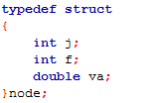
 | node[0] | node[1] | node[2]
J | 7 | 4 | 5
F | 2 | 3 | 2
M=5
N=3
 | node[0] | node[1] | node[2]
J | 7 | 5 | 4
F | 2 | 2 | 3
va | 3.5 | 2.5 | 1.33

Slide 66
 | node[0] | node[1] | node[2]
J | 7 | 5 | 4
F | 2 | 2 | 3
va | 3.5 | 2.5 | 1.33
M=5
Ans=0
for(int i = 0 ; m > 0 && i < n ; i++){
if(m >= a[i].f) {//老鼠手中的猫食大于猫守卫需要的猫食数量
m -= a[i].f;
ans += a[i].j;
}
else{
ans += a[i].va * m;//得到的豆子数量正比于比率
break;
}
}

Slide 67
 | node[0] | node[1] | node[2]
J | 7 | 5 | 4
F | 2 | 2 | 3
va | 3.5 | 2.5 | 1.33
M=3
Ans=7
for(int i = 0 ; m > 0 && i < n ; i++){
if(m >= a[i].f) {//老鼠手中的猫食大于猫守卫需要的猫食数量
m -= a[i].f;
ans += a[i].j;
}
else{
ans += a[i].va * m;//得到的豆子数量正比于比率
break;
}
}

Slide 68
 | node[0] | node[1] | node[2]
J | 7 | 5 | 4
F | 2 | 2 | 3
va | 3.5 | 2.5 | 1.33
M=3
Ans=7
for(int i = 0 ; m > 0 && i < n ; i++){
if(m >= a[i].f) {//老鼠手中的猫食大于猫守卫需要的猫食数量
m -= a[i].f;
ans += a[i].j;
}
else{
ans += a[i].va * m;//得到的豆子数量正比于比率
break;
}
}

Slide 69
 | node[0] | node[1] | node[2]
J | 7 | 5 | 4
F | 2 | 2 | 3
va | 3.5 | 2.5 | 1.33
M=1
Ans=12
for(int i = 0 ; m > 0 && i < n ; i++){
if(m >= a[i].f) {//老鼠手中的猫食大于猫守卫需要的猫食数量
m -= a[i].f;
ans += a[i].j;
}
else{
ans += a[i].va * m;//得到的豆子数量正比于比率
break;
}
}

Slide 70
 | node[0] | node[1] | node[2]
J | 7 | 5 | 4
F | 2 | 2 | 3
va | 3.5 | 2.5 | 1.33
M=1
Ans=12
for(int i = 0 ; m > 0 && i < n ; i++){
if(m >= a[i].f) {//老鼠手中的猫食大于猫守卫需要的猫食数量
m -= a[i].f;
ans += a[i].j;
}
else{
ans += a[i].va * m;//得到的豆子数量正比于比率
break;
}
}

Slide 71
 | node[0] | node[1] | node[2]
J | 7 | 5 | 4
F | 2 | 2 | 3
va | 3.5 | 2.5 | 1.33
M=0
Ans=13.333
for(int i = 0 ; m > 0 && i < n ; i++){
if(m >= a[i].f) {//老鼠手中的猫食大于猫守卫需要的猫食数量
m -= a[i].f;
ans += a[i].j;
}
else{
ans += a[i].va * m;//得到的豆子数量正比于比率
break;
}
}

Slide 72
HDOJ1009
程序
#define DBL_MAX 1.7976931348623158e+308
struct food{ //a为猫食数量，b为需要的数量，mods为比率
double a, b, mods;
};
food a[1001];
bool compare(food a, food b){
return a.mods < b.mods;
}
int main(){
int m, n;
double ans;
while (scanf("%d %d", &m, &n) && m != -1){
for (int i = 0; i < n; ++i){
scanf("%lf %lf", &a[i].a, &a[i].b);
if (a[i].b == 0) //考虑f[i] == 0的情况，此时，把比率置为最大
a[i].mods = DBL_MAX;
else
a[i].mods = a[i].a / a[i].b;
sort(a, a + n, compare); //按照比率从大到小排序
ans = 0.0;
while (n --){
if (m >= a[n].b){ //老鼠手中的猫食大于猫守卫需要的猫食数量
m -= a[n].b;
ans += a[n].a;
}
else{ //得到的豆子数量正比于比率
ans += m * a[n].mods;
m = 0;
}
if (a[n].b != 0 && m == 0) //老鼠手中的猫食用完，跳出循环
break;
}
printf("%.3lf\n", ans);
}
return 0;
}

Slide 73
分治策略

Slide 74
分治——分而治之
当我们求解某些问题时，由于这些问题要处理的数据相当多，或求解过程相当复杂，使得直接求解法在时间上相当长，或者根本无法直接求出。对于这类问题，我们往往先把它分解成几个子问题，求解这几个子问题后，再找到合适的方法，把它们组合成求整个问题的解法。如果这些子问题还较大，难以解决，可以再把它们分成几个更小的子问题，以此类推，直至可以直接求出解为止。这就是分治策略的基本思想。
divide：递归解决较小的问题
conquer：然后从子问题的解构建原问题的解

Slide 75
可使用分治法求解的一些经典问题
（1）二分搜索
（2）大整数乘法
（3）Strassen矩阵乘法
（4）棋盘覆盖
（5）合并排序
（6）快速排序
（7）线性时间选择
（8）最接近点对问题
（9）循环赛日程表
（10）汉诺塔

Slide 76
快速排序
快速排序由 C. A. R. Hoare（东尼霍尔，Charles Antony Richard Hoare）在1960年提出，他在1980年获得了图灵奖。
快速排序是找出一个元素（理论上可以随便找一个）作为基准(pivot),然后对数组进行分区操作,使基准左边元素的值都不大于基准值,基准右边的元素值都不小于基准值，如此作为基准的元素调整到排序后的正确位置。递归快速排序，将其他n-1个元素也调整到排序后的正确位置。最后每个元素都是在排序后的正确位置，排序完成。所以快速排序算法的核心算法是分区操作，即如何调整基准的位置以及调整返回基准的最终位置以便分治递归。
以2 8 7 1 3 5 6 4为例
Notes:
快速排序由 C. A. R. Hoare（东尼霍尔，Charles Antony Richard Hoare）在1960年提出，他在1980年获得了图灵奖。

Slide 77
int main(int argc, _TCHAR* argv[]) { … QuickSort(a,0,size-1); //调用快速排序函数 … }
void QuickSort(int *A,int p,int r) //快速排序
{
int q;
if(p<r) //如果p大于等于r 那么就程序不执行
{
q = Partition(A,p,r); //调用分治法 找到q的值
QuickSort(A,p,q-1);
QuickSort(A,q+1,r);
}
}

Slide 78
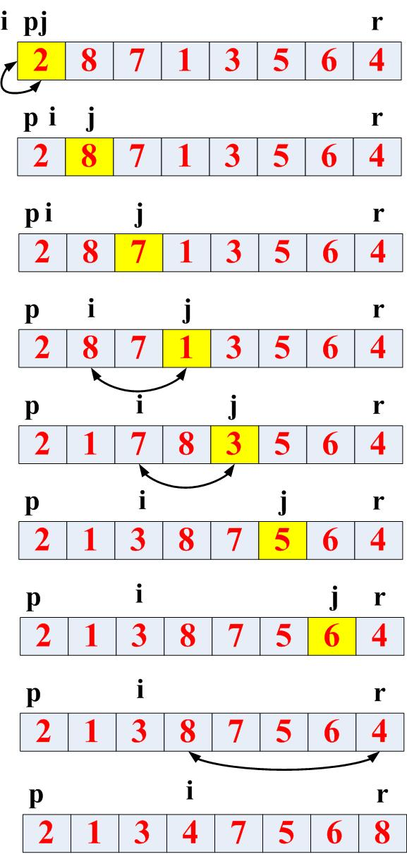
int Partition(int *A,int p,int r) { //分治法
int x,i,j,temp;
x = A[r]; //将最后一个值保存在x中
i = p-1; //开始的时候将i 移动到数组的外面
for( j=p; j<=r-1; j++) {
if(A[j]<=x) {
i +=1;
temp = A[i]; //exchange
A[i] = A[j];
A[j] = temp;
}
}
temp = A[i+1]; //exchange
A[i+1] = A[r];
A[r] = temp;
return i+1; //返回q值
}
Notes:
作用就是将数组分为A[p..q-1] 和A[q+1..r]然后调整元素使得A[p..q-1]小于等于q，也小于等于A[q+1..r]
轴 可选最后 第一个 也可选中间

Slide 79
int Partition(int *A,int p,int r) { //分治法
int x,i,j,temp;
x = A[r]; //将最后一个值保存在x中
i = p-1; //开始的时候将i 移动到数组的外面
for( j=p; j<=r-1; j++) {
if(A[j]<=x) {
i +=1;
temp = A[i]; //exchange
A[i] = A[j];
A[j] = temp;
}
}
temp = A[i+1]; //exchange
A[i+1] = A[r];
A[r] = temp;
return i+1; //返回q值
}
Notes:
，作用就是将数组分为A[p..q-1] 和A[q+1..r]然后调整元素使得A[p..q-1]小于等于q，也小于等于A[q+1..r]

Slide 80
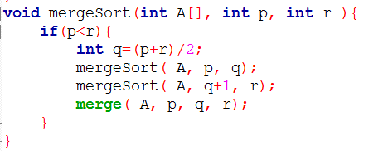
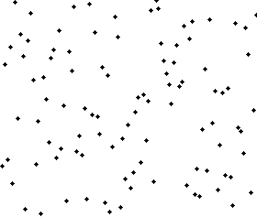
合并排序
对数组A[]进行合并排序
将数组一分为二
分别进行合并排序
合并结果

Slide 81
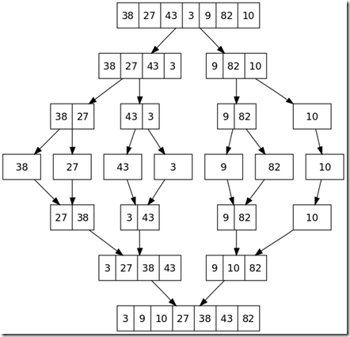
for(int i=lo;i<=hi;i++){ //按照规则将数据从辅助数组中拷贝回原始数组中
if(m<nl && n<nr){ //左右均不为空
A[i]=L[m]<R[n]?L[m++]:R[n++]; //如果左边小，将左边的元素拷贝至原数组中
}
else{
if(m<nl){//如果右边元素没了，直接将所有左边剩余元素合并至原数组中
A[i]=L[m++];
}
else{//如果左边元素没了，直接将所有右边剩余元素合并至原数组中
A[i]=R[n++];
}
}
}

Slide 82
分而治之
分解：将数组中n个元素分解成两个含有n/2个子元素的两个数组。
解决：用合并排序法对两个子数组进行递归排序
合并：合并两个排序好的数组，组成最后的结果。

Slide 83
POJ1804问题描述
Background
Raymond Babbitt drives his brother Charlie mad. Recently Raymond counted 246 toothpicks spilled all over the floor in an instant just by glancing at them. And he can even count Poker cards. Charlie would love to be able to do cool things like that, too. He wants to beat his brother in a similar task.
Problem
Here's what Charlie thinks of. Imagine you get a sequence of N numbers. The goal is to move the numbers around so that at the end the sequence is ordered. The only operation allowed is to swap two adjacent numbers. Let us try an example:
题目大意：最少交换多少次相邻元素，可以使序列有序

Slide 84
Start with: 2 8 0 3
swap (2 8) 8 2 0 3
swap (2 0) 8 0 2 3
swap (2 3) 8 0 3 2
swap (8 0) 0 8 3 2
swap (8 3) 0 3 8 2
swap (8 2) 0 3 2 8
swap (3 2) 0 2 3 8
The question is:
What is the minimum number of swaps of adjacent numbers to sort a given sequence？
Since Charlie does not have Raymond's mental capabilities, he decides to cheat. Here is where you come into play. He asks you to write a computer program for him that answers the question. Rest assured he will pay a very good prize for it.
Start with: 2 8 0 3
swap (8 0) 2 0 8 3
swap (2 0) 0 2 8 3
swap (8 3) 0 2 3 8

Slide 85
逆序数
在一个排列中，如果一对数的前后位置与大小顺序相反，即前面的数大于后面的数，那么它们就称为一个逆序。一个排列中逆序的总数就称为这个排列的逆序数。
2 8 0 3
逆序数为1+2+0+0=3

Slide 86
求解思路
数列的逆序数可以使用归并排序和数状数组求解
归并排序是将数列a[l,h]分成两半a[l,mid]和a[mid+1,h]分别进行归并排序，然后再将这两半合并起来。
在合并的过程中（设l<=i<=mid，mid+1<=j<=h），当a[i]<=a[j]时，并不产生逆序数；当a[i]>a[j]时，在前半部分中比a[i]大的数都比a[j]大，将a[j]放在a[i]前面的话，逆序数要加上mid+1-i。因此，可以在归并排序中的合并过程中计算逆序数。

Slide 87
void Merge(int l, int m, int r){
int i = l;
int j = m + 1;
int k = l;
while (i <= m&&j <= r){
if (a[i]>a[j]){
tmp[k++] = a[j++];
ans += m - i + 1;
}
else{
tmp[k++] = a[i++];
}
}
while (i <= m)tmp[k++] = a[i++];
while (j <= r)tmp[k++] = a[j++];
for (int i = l; i <= r; i++)
a[i] = tmp[i];
}
0 0 1
2 2 3
4 4 5
6 7 6
1
1
0
0
0 1 3
4 5 6
2
1
0 3 6
6

Slide 88
谢谢！
2017年6月

